Slide 1
OPER10500
Gestion des opérations
Gestion des stocks

Slide 2



Carte conceptuelle

Slide 3
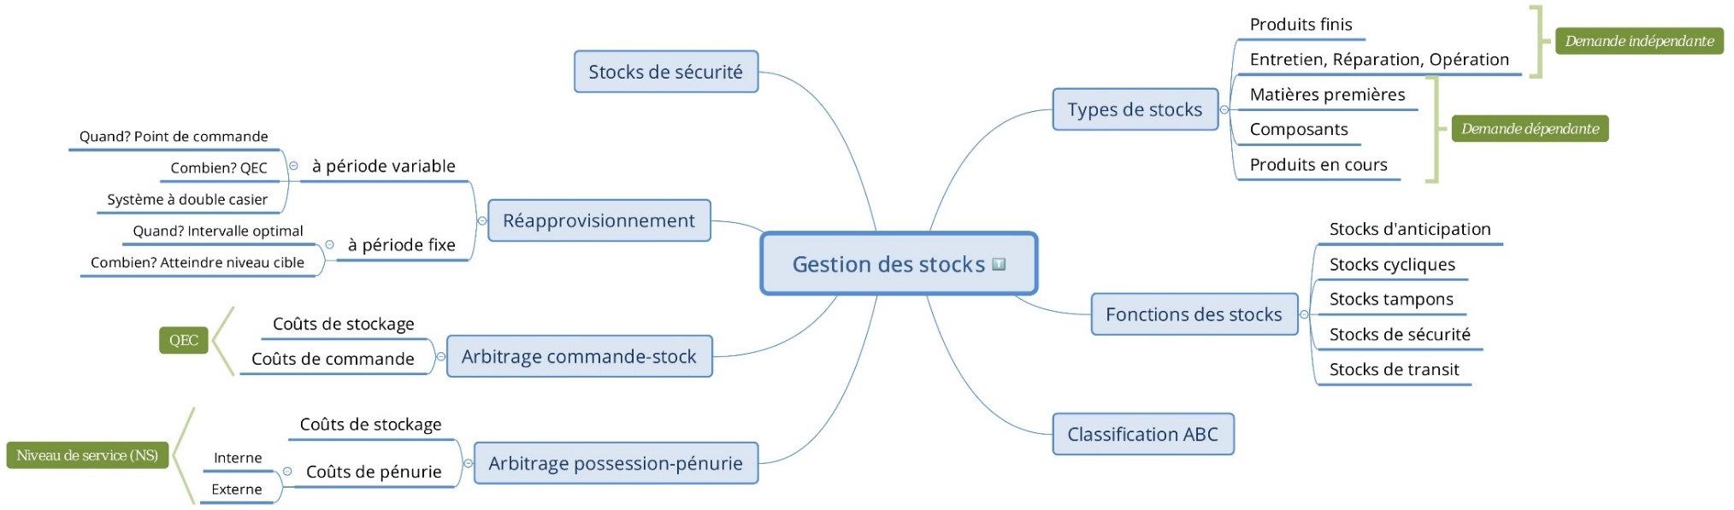
Carte conceptuelle

Slide 4
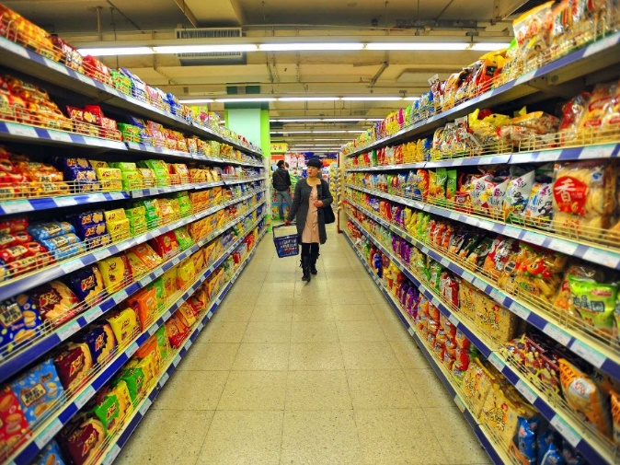
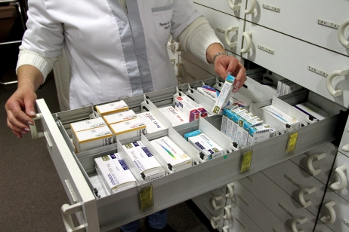
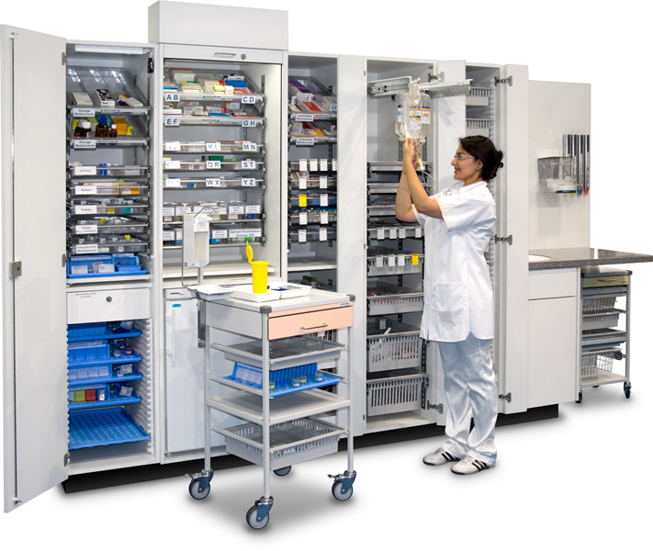
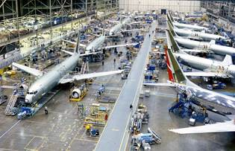
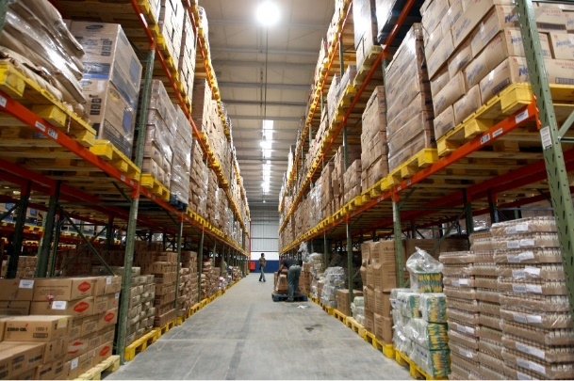
Pourquoi et combien?

Slide 5
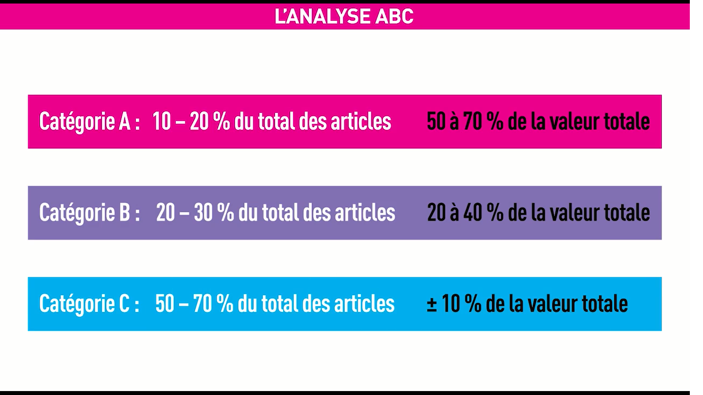

Slide 6
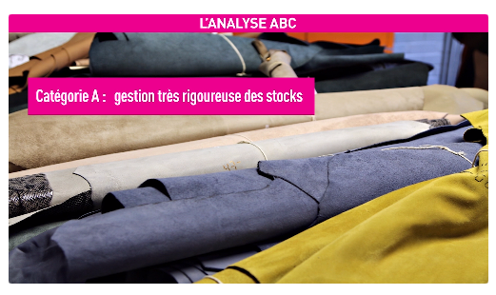
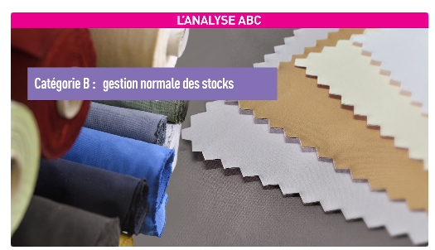
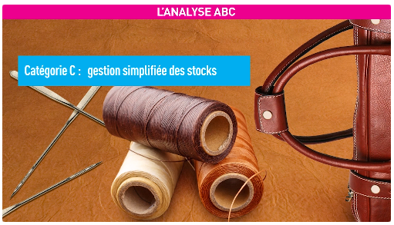
L’analyse ABC

Slide 7
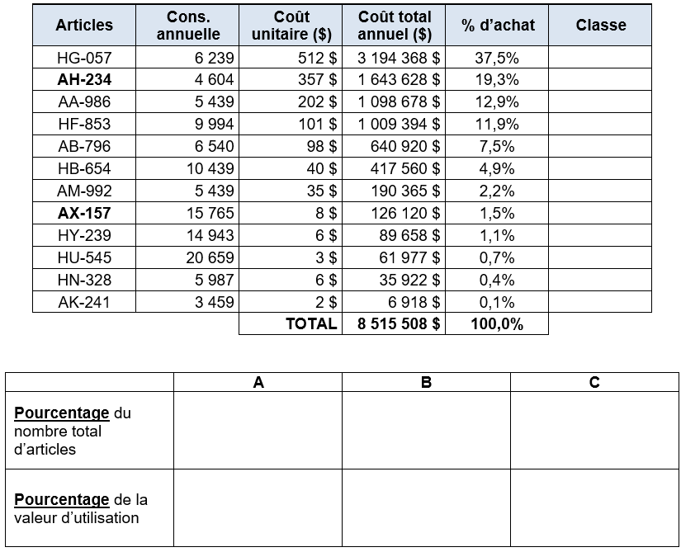

Slide 8
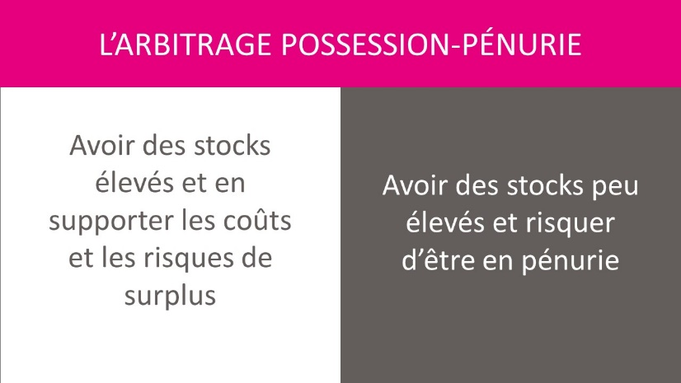

Gestion des stocks : Les coûts en cause
Coût d’acquisition
Coût de pénurie
Coût de stockage (entreposage)
Coût de commande
(ou de mise en course)

Slide 9
Combien et quand commander
Combien commander?
Tout en minimisant
les coûts
Quand commander?
Avoir le bon produit au bon moment

Slide 10
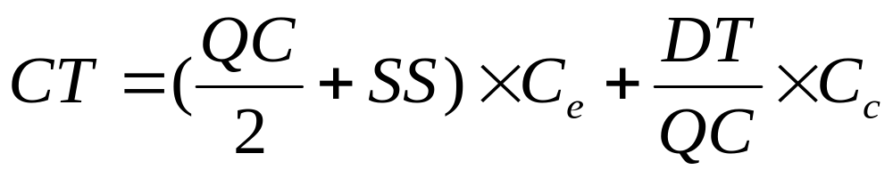


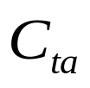
Calcul du coût total annuel
+ DT × C_{a}
CT : Coût total annuel
DT : Demande annuelle
QC : Quantité commandée
C_{e} : Coût annuel de stockage unitaire
C_{te} : Coût annuel de stockage total
C_{c} : Coût de commande unitaire
C_{tc} : Coût annuel de commande total
C_{a} : Coût d’acquisition unitaire
C_{ta} : Coût annuel d’acquisition
SS : Stock de sécurité

Slide 11
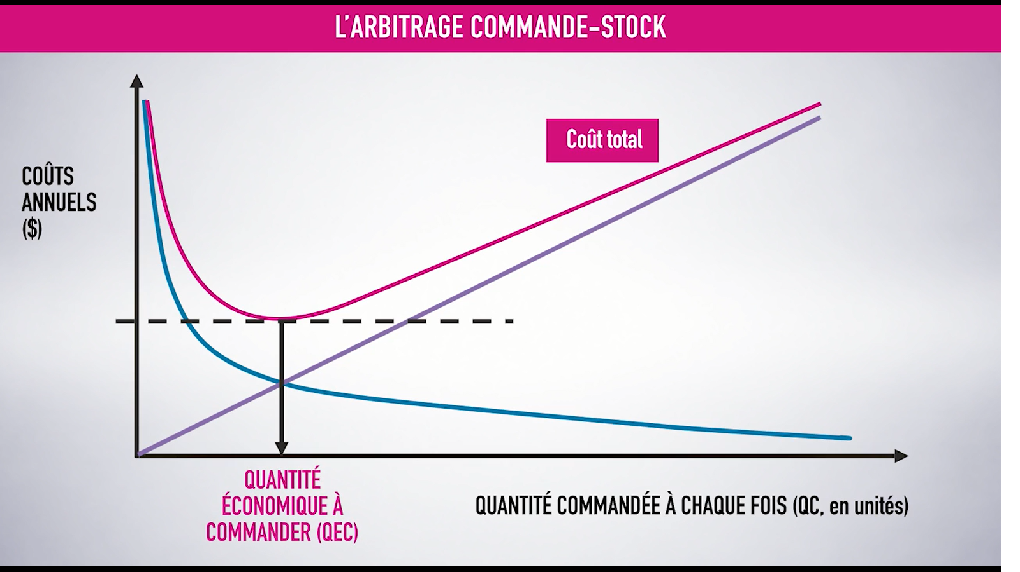
Graphique des coûts

Slide 12
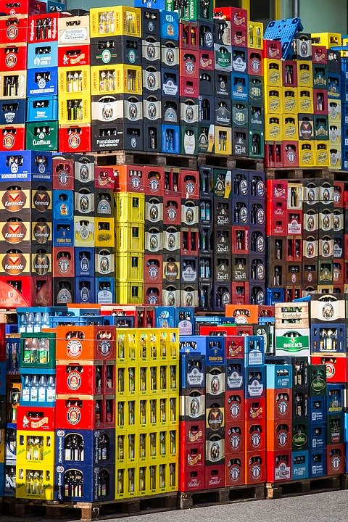
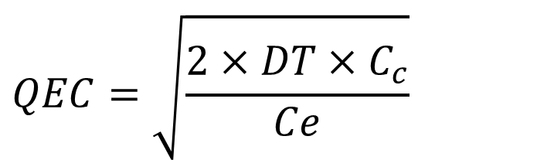




Calcul de la QEC
$$QEC=\sqrt{\frac{2×DT×C_{c}}{Ce}}$$
$$DT :$$
Demande annuelle
$$C_{c} :$$
Coût unitaire pour passer une commande
$$C_{e} :$$
Coût de stockage annuel d’une unité
$$QEC :$$
Quantité économique à commander

Slide 13

Exercice : Calculs QEC et coût total
Un fabricant de jouets dépense 96 000 $ en morceaux de silicone par année. Les morceaux sont consommés à taux constant pendant les 240 jours de l’année où l’usine est en activité. Le coût annuel de stockage représente 20 % du coût d’acquisition. Le coût de commande est de 24 $. Le coût unitaire d’acquisition est de 3 $.
Déterminez :
  La quantité économique à commander.
  Le coût total annuel de gestion des stocks lié à cette quantité.

Slide 14
Solution

Slide 15
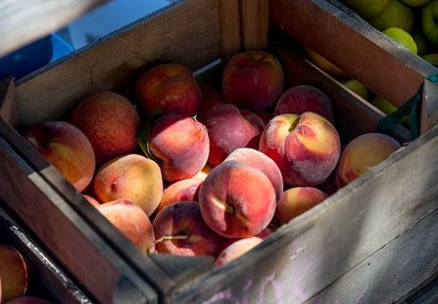
Exercice : Calculs QEC et coût total
Un distributeur de fruits et de légumes utilise 800 cageots par mois à raison de 10 $ l’unité. La gérante a estimé le coût de possession annuel à 35 % du prix d’achat par cageot et les coûts de commande, à 28 $. Actuellement, elle place une commande par mois.
Déterminez :
  Le coût total annuel de gestion des stocks selon la politique actuelle de gestion des cageots.
  La QEC.
  Les économies annuelles si elle utilisait la QEC?

Slide 16
Solution

Slide 17
Questions…

